Slide 1
Государство

Slide 2
План.
Основные признаки государства.
Функции государства.
Типы и формы государств.

Slide 3
Признаки государства
?
?
?
?
?

Slide 4
Признаки государства
Территория
Население
Власть
Право
Суверенитет

Slide 5
Признаки государства
Территория – складывается исторически, нередко в результате войн. Это земля, водное и воздушное пространство.
Население – главный ресурс государства. Гражданство – правовая связь человека с государством.
Суверенитет – самостоятельность внутри государства и независимость извне.

Slide 6
Признаки государства
Право
Государственное управление издание законов.
Законы государства обязательны для всего населения страны.
Верховенство власти
Законодательная
Исполнительная
Судебная

Slide 7
Три ветви власти
Законодательная
Принимает и издает законы.
Исполнительная
Исполняет принятые законы.
Судебная
Следит за исполнением законов.

Slide 8
Функции государства
1.Обеспечение обороны страны
2.Сотрудничество с другими государствами
Внешние
3.Деятельность на международной арене
Внутренние
Функции

Slide 9
Внутренние функции государства
Функция | Характеристика

Slide 10
Внутренние функции государства
Функция | Характеристика
Экономическая | Содействие развитию экономического потенциала страны.
Социальная | Обеспечение такого уровня жизни, который необходим для поддержания здоровья и благосостояния человека.
Экологическая | Принятие мер по созданию благоприятной окружающей среды.
Культурная | Развитие всех форм духовной культуры – кино. театра, литературы, СМИ, сохранность памятников истории и культуры.
Охрана правопорядка | Обеспечение порядка и безопасности в обществе.
Финансовый контроль | Учет государством доходов граждан. Контроль за правильностью использования налогов.

Slide 11
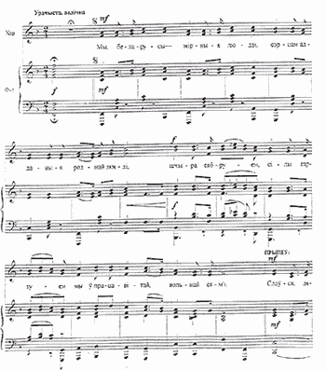
Что такое государство?
Символы государства
Государство — это особая политическая организация общества, которая распространяет свою власть на всю территорию страны и её население, располагает для этого специальным аппаратом управления, издаёт обязательные для всех веления и обладает суверенитетом.

Slide 12
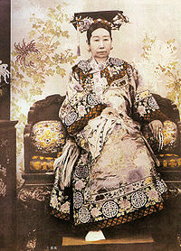
Форма правления
Императрица Цыси
Форма государственного правления - структура высших органов государственной власти, порядок их образования и функционирования.

Slide 13
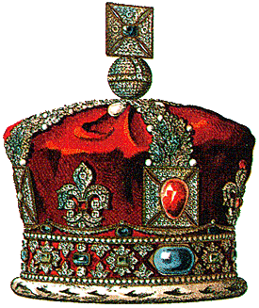
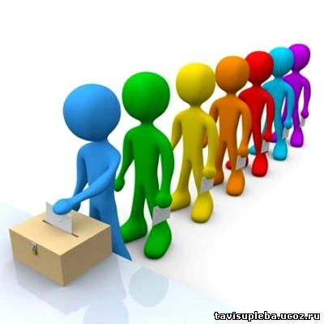
Формы правления
?
?

Slide 14
Форма правления
Монархия
Верховная власть принадлежит одному лицу (царю, шаху, королю и т.д.).
Передается по наследству.
Республика
Власть осуществляется выборными органами.
Органы власти избираются народом.

Slide 15
Виды монархий
Абсолютная
Конституционная
Власть монарха никем и ничем не ограничена. Органы власти полностью ему подотчетны.
Власть монарха ограничена представительным органом, действующим на основе конституции.

Slide 16
Монархии в современном мире

Slide 17
Республика
Президентская – глава государства возглавляет исполнительную власть. Правительство назначается президентом. Президент может наложить вето на законопроекты парламента и отправить их на доработку.
Парламентская – исполнительная власть целиком подчинена законодательной. Президент - глава государства, но исполнительная власть принадлежит правительству, создаваемому парламентом.
Смешанная - сочетает признаки президентской и парламентской. Сильная президентская власть . Исполнительная власть принадлежит правительству, создаваемому парламентом.

Slide 18
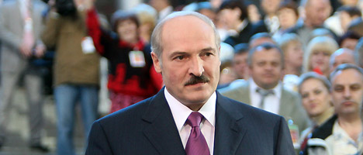
Республика Беларусь
Наше государство – Республика Беларусь – президентская республика.
Президент Республики Беларусь А.Г.Лукашенко.

Slide 19
Форма государственного устройства
Карта «ВКЛ в 13-15 вв.»
Форма государственного устройства – это административно- территориальное строение государства.

Slide 20
Формы государственного устройства
?
?
?

Slide 21
Формы государственного устройства
Унитарное
государство
Федерация
Конфедерация

Slide 22
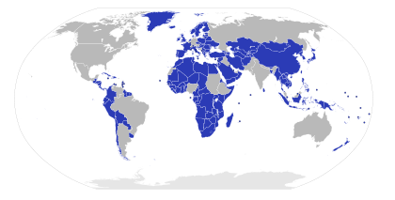
Унитарное государство
Унитарное государство - не имеет в своем составе самостоятельных административно-территориальных единиц и подчиняется единому центру.
Примеры: Республика Беларусь, Франция, Болгария и т.д.
Унитарные государства современного мира

Slide 23
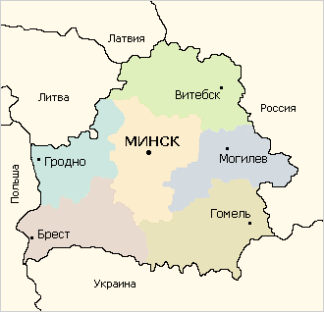
Признаки унитарного государства
Республика Беларусь – унитарное государство.
единые для всей страны высшие органы власти;
единая система законодательства;
единое гражданство;
единая денежная единица;
составные части унитарного государства не обладают признаками суверенитета.

Slide 24
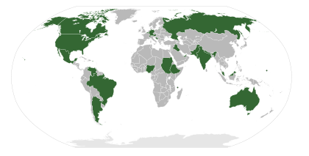
Федерация
Федерация – союзное государство; состоит из ряда территорий, обладающих определенной самостоятельностью.
Примеры: Российская Федерация, США, Германия, Швейцария и т.д.
Федерации современного мира

Slide 25
Особенности федеративного устройства
Территория федерации состоит из территорий её отдельных субъектов: штатов, кантонов, республик.
Наличие двух систем государственной власти - федеральной власти и власти субъектов федерации.
Субъекты федерации обладают правом принятия собственной конституции, имеют свои высшие законодательные, исполнительные и судебные органы.
Основную общегосударственную внешнеполитическую деятельность в федерациях осуществляют союзные государственные органы. Они официально представляют федерацию в межгосударственных отношениях.

Slide 26
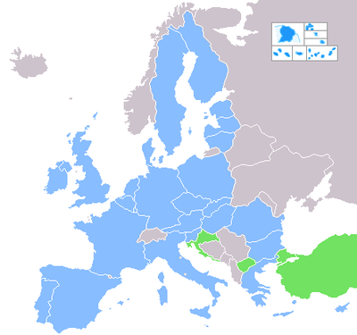
Конфедерация
Конфедерация – международно-правовым союз суверенных государств, объединившихся с определенными целями( например, для решения экономических проблем).
Пример: Европейский Союз, Речь Посполитая.
Европейский Союз

Slide 27
Особенности конфедерации
Полное сохранение суверенитета и независимости.
Нет единого высшего законодательного органа, единого гражданства.
Передача части своих властных полномочий совместным органам власти для координации некоторых действий.
Решения вступают в силу лишь после утверждения центральными органами власти каждого государства – члена конфедерации.

Slide 28
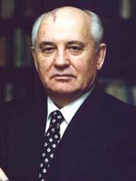
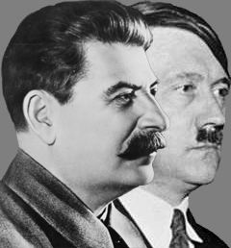
Политический режим
Политический режим определяет методы и средства, с помощью которых осуществляется государственная власть.
Демократический
Недемократический

